Slide 1
単相変圧器と誘導機の特性測定と低圧配電方式の特徴把握
J班 渡辺悠斗

Slide 2
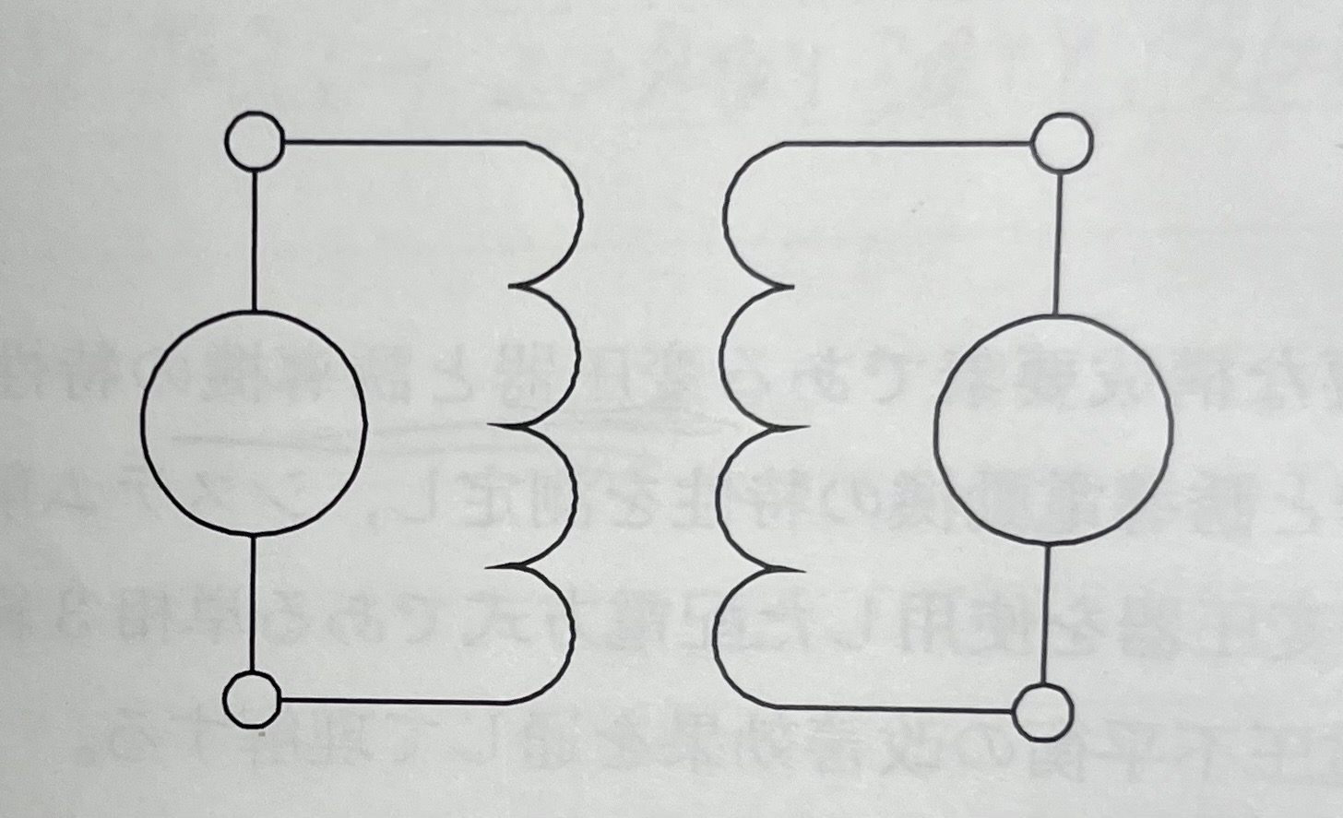
実験1.1 抵抗測定試験
1次巻線抵抗と2次巻線抵抗をテスターを使用して測定する。

Slide 3
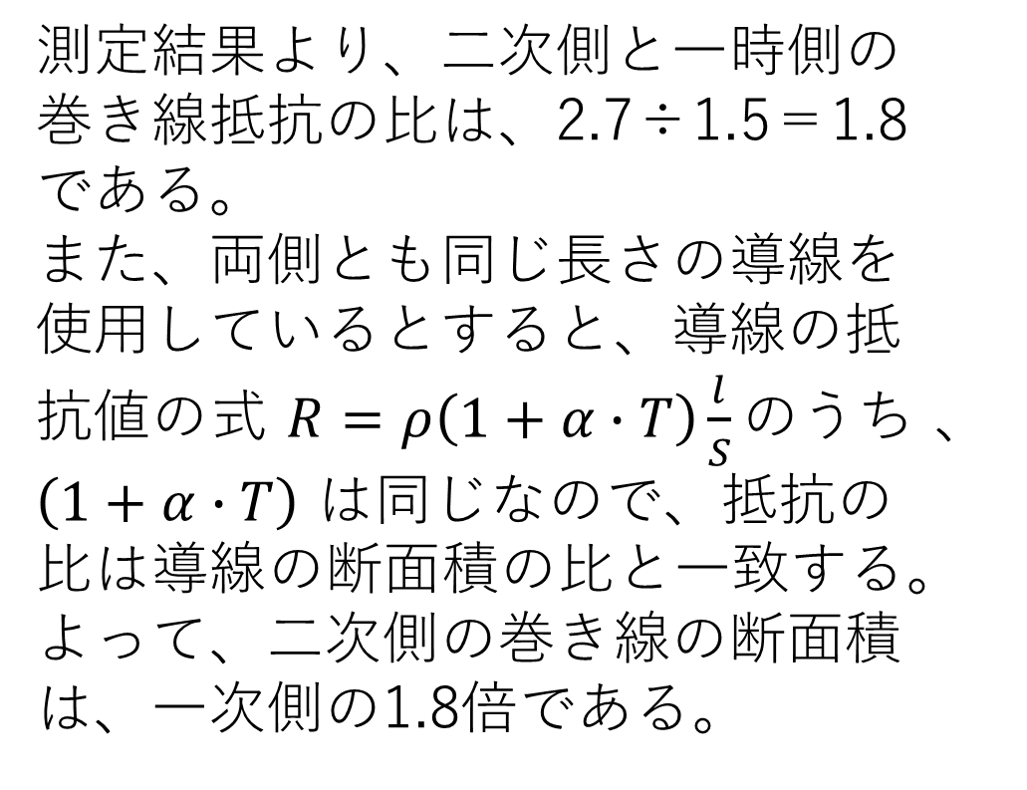
実験1.1の測定結果を以下に示す。
測定結果より、二次側と一時側の巻き線抵抗の比は、2.7÷1.5＝1.8である。
また、両側とも同じ長さの導線を使用しているとすると、導線の抵抗値の式$R=ρ\left(1+α∙T\right)\frac{l}{S}のうち$、 $\left(1+α∙T\right)$ は同じなので、抵抗の比は導線の断面積の比と一致する。よって、二次側の巻き線の断面積は、一次側の1.8倍である。

Slide 4
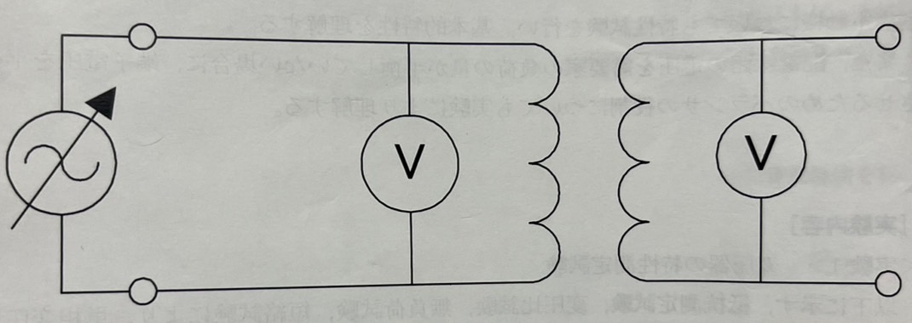
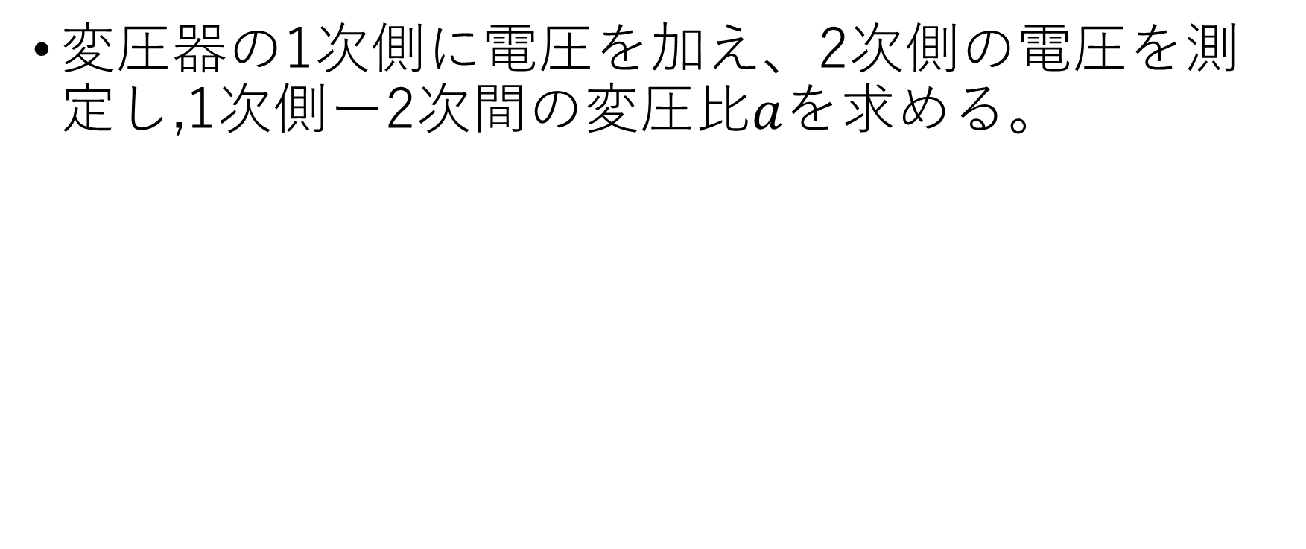
実験1.2 変圧比試験
変圧器の1次側に電圧を加え、2次側の電圧を測定し,1次側ー2次間の変圧比$a$を求める。

Slide 5
実験1.2の測定結果を以下に示す。

Slide 6
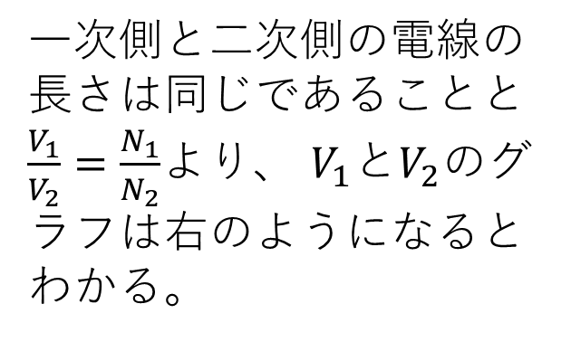
V_{１}―V_{２}グラフを以下に表す。
一次側と二次側の電線の長さは同じであることと$\frac{V_{1}}{V_{2}}=\frac{N_{1}}{N_{2}}$より、 $V_{1}$と$V_{2}$のグラフは右のようになるとわかる。

Slide 7
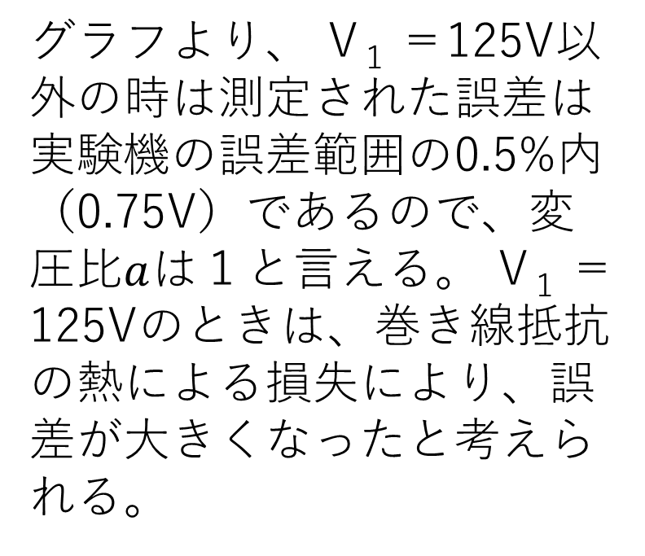
次に、一次電圧と変圧比の関係のグラフを以下に示す。
グラフより、 V_{１} ＝125V以外の時は測定された誤差は実験機の誤差範囲の0.5%内（0.75V）であるので、変圧比$a$は１と言える。 V_{１} ＝125Vのときは、巻き線抵抗の熱による損失により、誤差が大きくなったと考えられる。

Slide 8
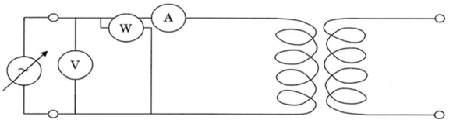
実験1.3 無負荷試験
変圧器の２大損失のひとつである鉄損、励磁電流および飽和度を測定し、鉄損および無負荷力率を計算する

Slide 9
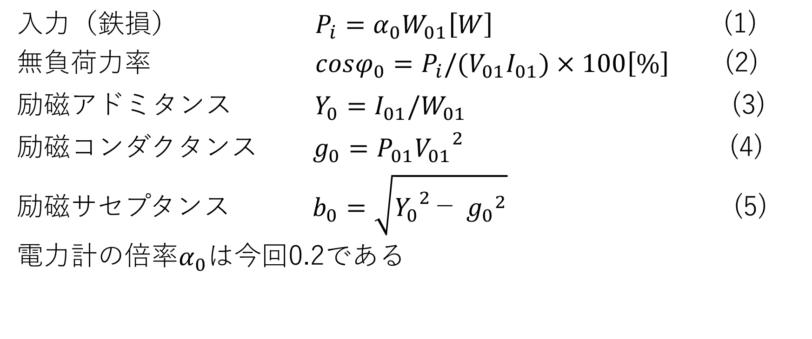
入力（鉄損） $P_{i}=α_{0}W_{01}\left[W\right]$ (1)
無負荷力率 $cosφ_{0}=P_{i}/(V_{01}I_{01})×100\left[\%\right]$ (2)
励磁$アドミタンス Y_{0}=I_{01}/W_{01}$ (3)
励磁$コンダクタンス g_{0}=P_{01}{V_{01}}^{2}$ (4)
励磁$サセプタンス b_{0}=\sqrt{{Y_{0}}^{2}\text{−} {g_{0}}^{2}}$ (5)
電力計の倍率$α_{0}$は今回0.2である

Slide 10
実験1.3の測定結果を以下に示す。

Slide 11
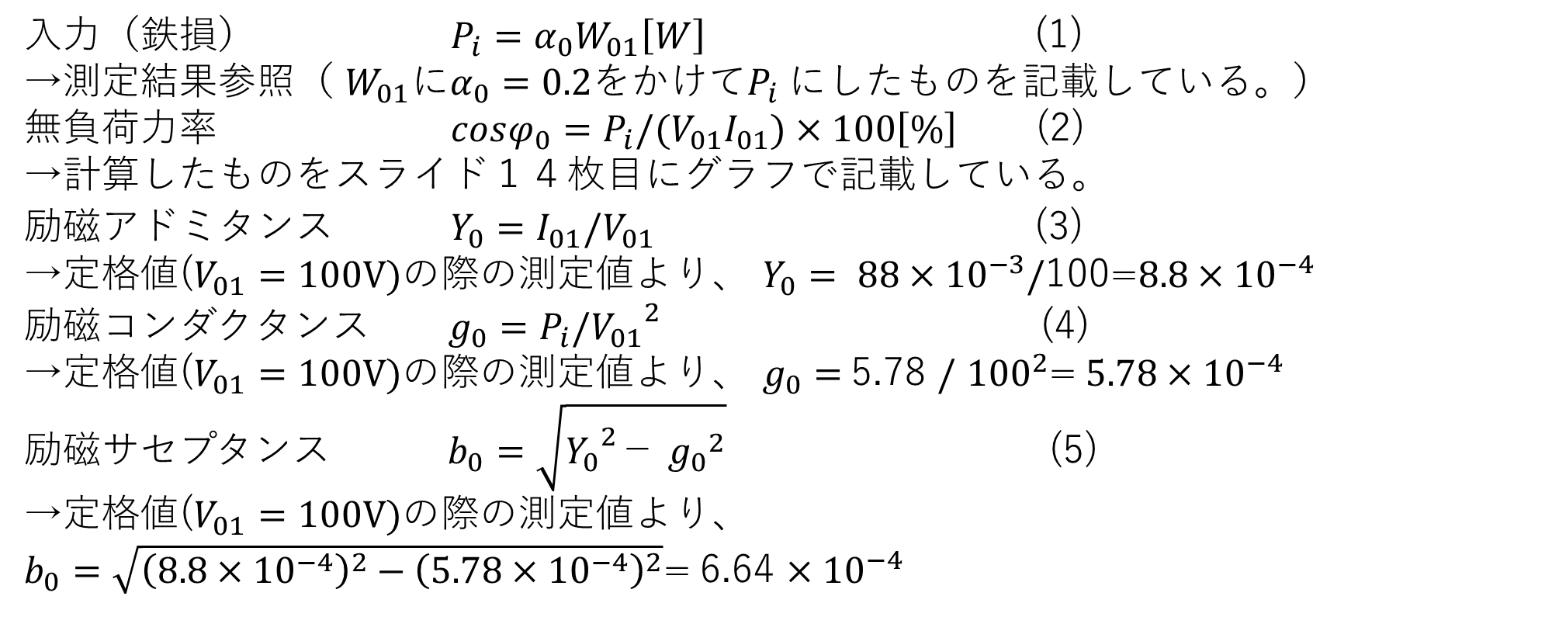
検討課題（２）式(１)～(５)
入力（鉄損） $P_{i}=α_{0}W_{01}\left[W\right]$ (1)
→測定結果参照（ $W_{01}$に$α_{0}=0.2を$かけて$P_{i}$にしたものを記載している。）
無負荷力率 $cosφ_{0}=P_{i}/(V_{01}I_{01})×100\left[\%\right]$ (2)
→計算したものをスライド１４枚目にグラフで記載している。
励磁$アドミタンス Y_{0}=I_{01}/V_{01}$ (3)
→定格値($V_{01}=100V)$の際の測定値より、 $Y_{0}= 88×{10}^{−3}/$100=$8.8×{10}^{−4}$
励磁$コンダクタンス g_{0}=P_{i}/{V_{01}}^{2}$ (4)
→定格値($V_{01}=100V)$の際の測定値より、 $g_{0}=$5.78 $/$ ${100}^{2}$= $5.78×{10}^{−4}$
励磁$サセプタンス b_{0}=\sqrt{{Y_{0}}^{2}\text{−} {g_{0}}^{2}}$ (5)
→定格値($V_{01}=100V)$の際の測定値より、
$b_{0}=\sqrt{{\left(8.8×{10}^{−4}\right)}^{2}−{\left(5.78×{10}^{−4}\right)}^{2}}$= 6.64 $×{10}^{−4}$

Slide 12
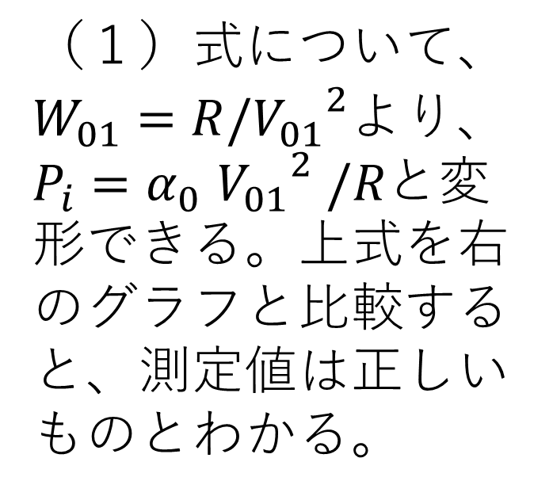
（１）式について、 $W_{01}=R/{V_{01}}^{2}より、P_{i}=α_{0}$ ${V_{01}}^{2} /Rと$変形できる。上式を右のグラフと比較すると、測定値は正しいものとわかる。

Slide 13
グラフより、励磁電流は1次電圧が100Vあたりまでは比例の関係にあるが、100V以上になると、比例関係がなくなったことがわかる。

Slide 14
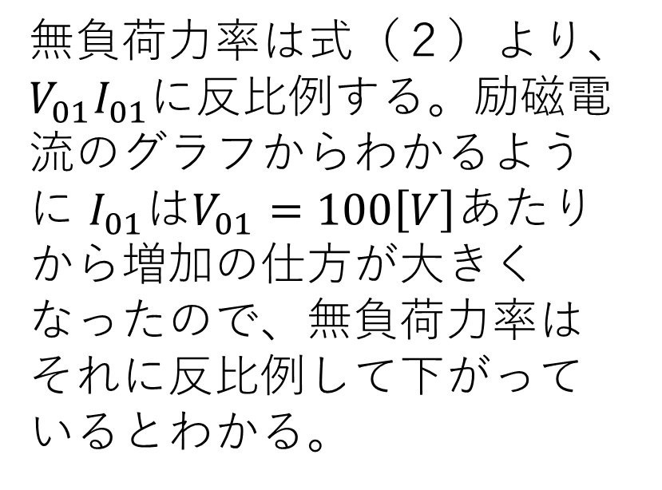
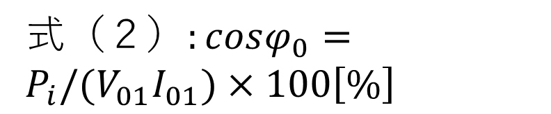
無負荷力率は式（２）より、$V_{01}I_{01}$に反比例する。励磁電流のグラフからわかるように $I_{01}$は$V_{01}=100\left[V\right]$あたりから増加の仕方が大きくなったので、無負荷力率はそれに反比例して下がっているとわかる。
式$（２）:cosφ_{0}=P_{i}/(V_{01}I_{01})×100\left[\%\right]$

Slide 15
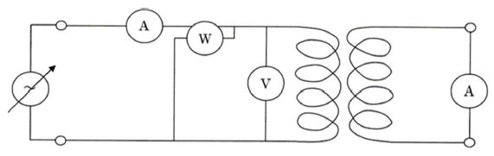
実験1.4 短絡試験
変圧器の銅損を測定し、合インピーダンス、実効抵抗、実効リアクタンス等を求める。

Slide 16
実験1.4の測定結果を以下に示す。

Slide 17
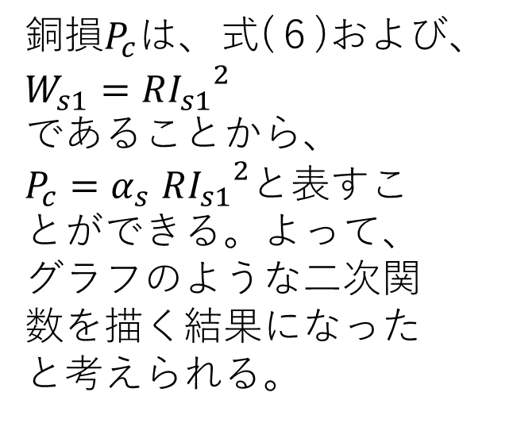
$I_{s2}−P_{c}$グラフを以下に示す。
$銅損P_{c}は、$式(６)および、$W_{s1}=R{I_{s1}}^{2}であることから、$
$P_{c}=α_{s}$ $R{I_{s1}}^{2}と$表すことができる。よって、グラフのような二次関数を描く結果になったと考えられる。

Slide 18
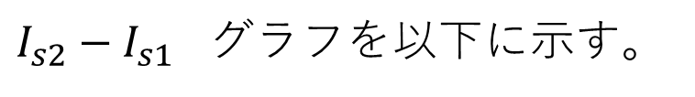
$I_{s2}−I_{s1}$グラフを以下に示す。
グラフより、1次側電流と2次側電流の間には比例の関係があると考えられる。（変圧比１より）

Slide 19
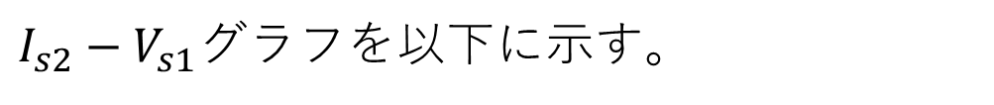
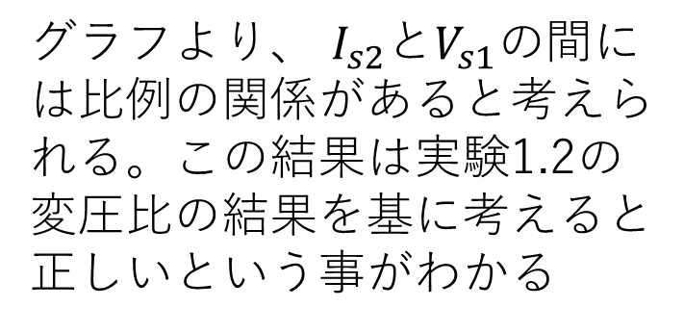
$I_{s2}−V_{s1}$グラフを以下に示す。
グラフより、 $I_{s2}とV_{s1}の$間には比例の関係があると考えられる。この結果は実験1.2の変圧比の結果を基に考えると正しいという事がわかる

Slide 20
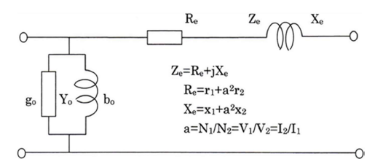
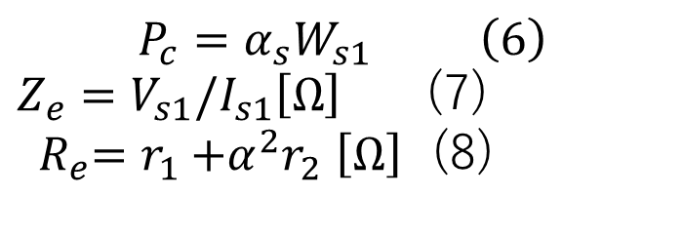
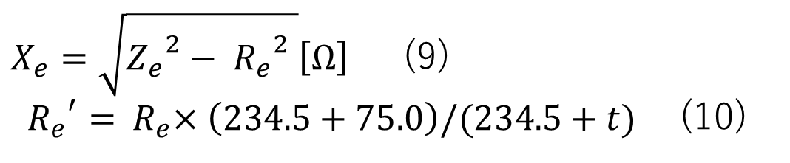
〈等価回路〉
実験結果を基に、下記の$R_{e},Z_{e ,}X_{e},$ $g_{0},b_{0},Y_{0}$を求めて、等価回路を完成させる。このとき、実験で使用した変圧器の定格値を使用する。
$$P_{c}=α_{s}W_{s1} \left(6\right)$$
$Z_{e}=V_{s1}{/I}_{s1}\left[Ω\right]$ (7)
${ R}_{e}=r_{1}{+α^{2}r}_{2}$ $\left[Ω\right]$ (8)
$X_{e}=\sqrt{{Z_{e}}^{2}−{{ R}_{e}}^{2} }\left[Ω\right]$ (9)
${{ R}_{e}}^{′}={ R}_{e}×\left(234.5+75.0\right)/(234.5+t)$ (10)
回路

Slide 21
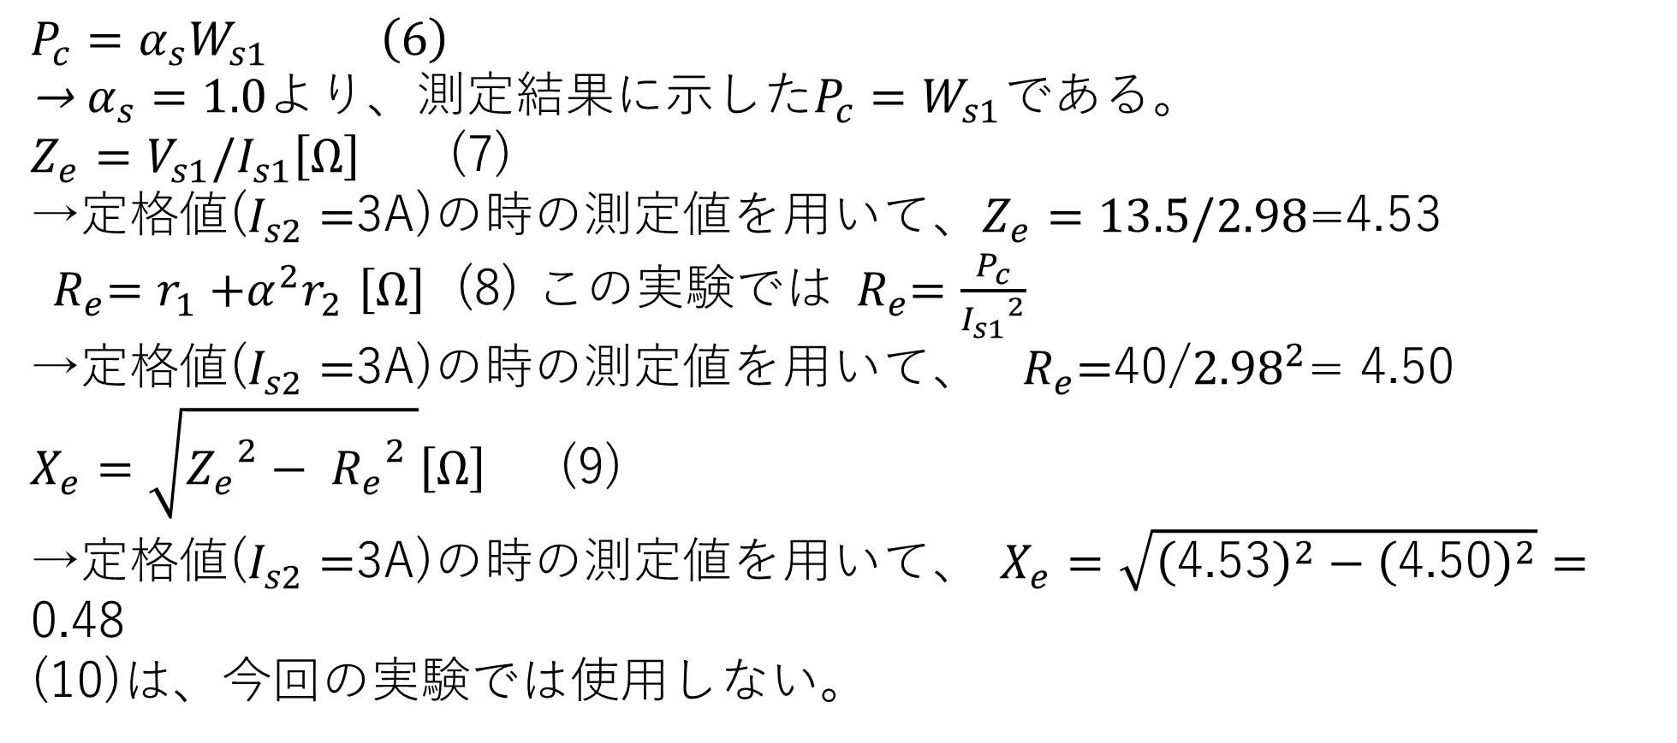
検討課題2 式(6)～(10)
$$P_{c}=α_{s}W_{s1} \left(6\right)$$
→ $α_{s}=1.0$より、測定結果に示した$P_{c}=W_{s1}$で$ある。$
$Z_{e}=V_{s1}{/I}_{s1}\left[Ω\right]$ (7)
→定格値($I_{s2}=$3A)の時の測定値を用いて、$Z_{e}=13.5/2.98$=4.53
${ R}_{e}=r_{1}{+α^{2}r}_{2}$ $\left[Ω\right]$ (8) この実験では${ R}_{e}=\frac{P_{c}}{{I_{s1}}^{2}}$
→定格値($I_{s2}=$3A)の時の測定値を用いて、 ${ R}_{e}=$40/${2.98}^{2}$= 4.50
$X_{e}=\sqrt{{Z_{e}}^{2}−{{ R}_{e}}^{2} }\left[Ω\right]$ (9)
→定格値($I_{s2}=$3A)の時の測定値を用いて、 $X_{e}=$ $\sqrt{{\left(\text{4.53}\right)}^{2}−{\left(\text{4.50}\right)}^{2}}=\text{0.48}$
(10)は、今回の実験では使用しない。

Slide 22
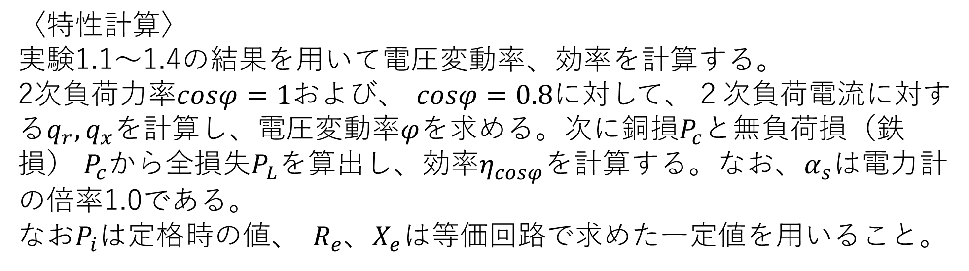
〈特性計算〉
実験1.1～1.4の結果を用いて電圧変動率、効率を計算する。
2次負荷力率$cosφ=1$および、 $cosφ=0.8に対して、$２次負荷電流に対する$q_{r},q_{x}$を計算し、電圧変動率$φ$を求める。次に銅損$P_{c}$と無負荷損（鉄損） $P_{c}$から全損失$P_{L}$を算出し、効率$η_{cosφ}$を計算する。なお、$α_{s}$は電力計の倍率1.0である。
なお$P_{i}は定格$時の値、${ R}_{e}、X_{e}$は等価回路で求めた一定値を用いること。
回路

Slide 23
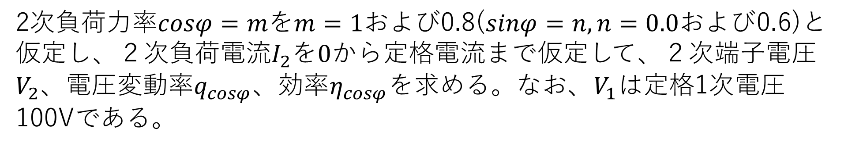
〈特性計算 方法〉
2次負荷力率$cosφ=m$を$m=1$および0.8($sinφ=n,n=0.0$および0.6)と仮定し、２次負荷電流$I_{2}を0から定格電流まで仮定して、２次端子電圧V_{2}$、電圧変動率$q_{cosφ}、効率η_{cosφ}$を求める$。なお、V_{1}$は定格1次電圧100Vである。
P20と同じ回路

Slide 24
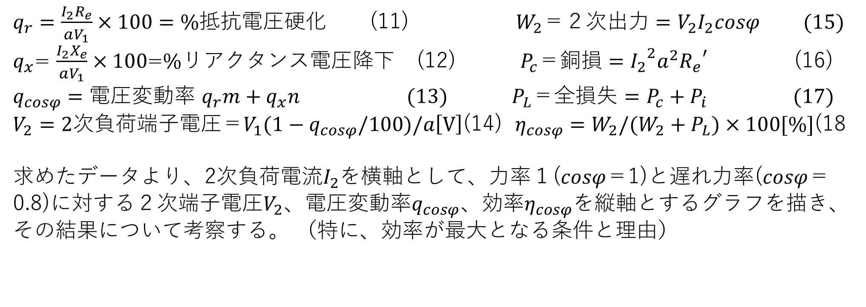
$q_{r}=\frac{I_{2}R_{e}}{aV_{1}}×100=\%$抵抗電圧硬化 (11) $W_{2}＝２次出力=V_{2}I_{2}cosφ$ (15)
$q_{x}$= $\frac{I_{2}X_{e}}{aV_{1}}×100$=$\%$リアクタンス電圧降下 (12) $P_{c}＝銅損={I_{2}}^{2}a^{2}{R_{e}}^{′}$ (16)
$q_{cosφ}=電圧$変動率 $q_{r}m+q_{x}n$ (13) $P_{L}＝全損失=P_{c}+P_{i}$ (17)
$V_{2}=2次負荷端子電圧＝V_{1}(1−q_{cosφ}/100)/a\left[V\right]$(14) $η_{cosφ}=W_{2}/(W_{2}+P_{L})×100[\%]$(18
求めたデータより、2次負荷電流$I_{2}$を横軸として、力率１($cosφ$＝1)と遅れ力率($cosφ$＝0.8)に対する２次$端子電圧V_{2}$、電圧変動率$q_{cosφ}、効率η_{cosφ}$を縦軸とするグラフを描き、その結果について考察する。 （特に、効率が最大となる条件と理由）
P20と同じ回路

Slide 25
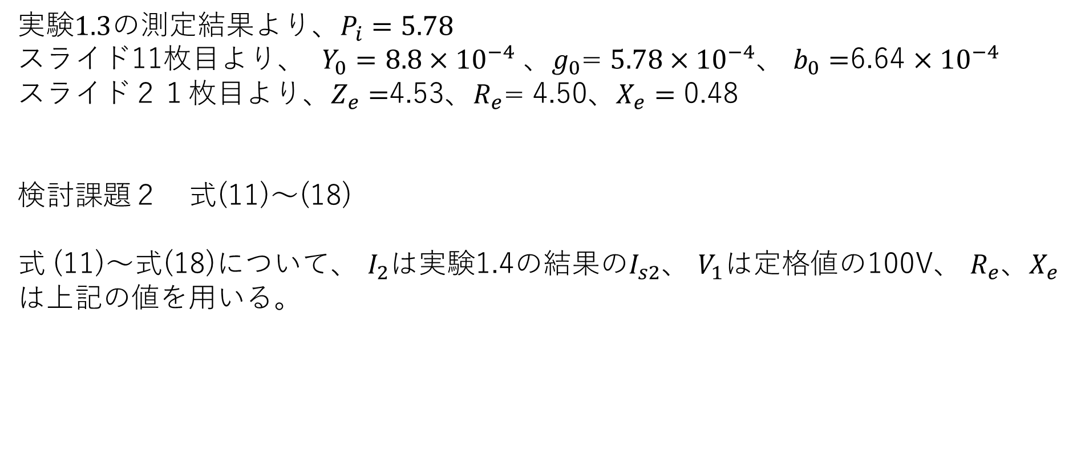
実験$1.3の測定結果より、P_{i}=5.78$
スライド11枚目$より$、 $Y_{0}=8.8×{10}^{−4}$ 、$g_{0}$= $5.78×{10}^{−4}$、 $b_{0}=$6.64 $×{10}^{−4}$
スライド$２１枚目より、Z_{e}=$4.53、$R_{e}$= 4.50、$X_{e}=$ $\text{0.48}$
検討課題２ 式(11)～(18)
式 (11)～式(18)について、 $I_{2}$は実験1.4の結果の$I_{s2}$、 $V_{1}$は定格値の100V、 $R_{e}$、$X_{e}$は上記の値を用いる。

Slide 26
力率１（m=1,n=0）のときの各値

Slide 27
力率0.8(m=0.8,n=0.6)のときの各値

Slide 28
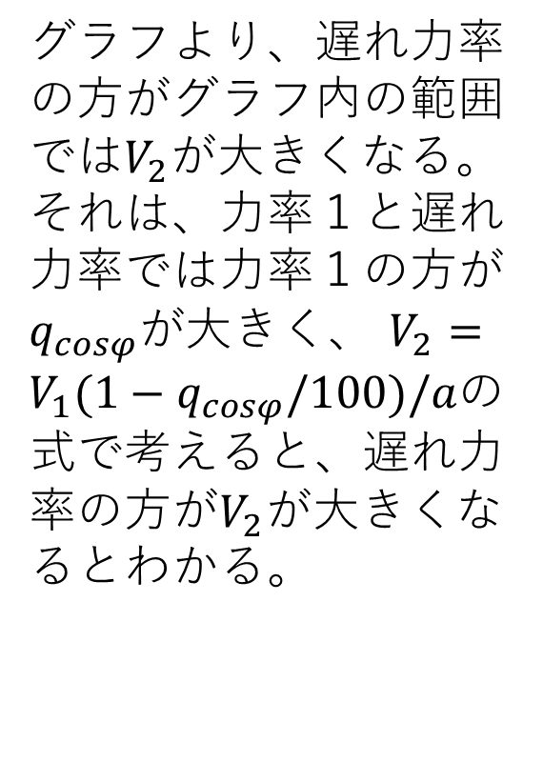
2次$負荷電流I_{2}$-２次$端子電圧V_{2}$のグラフ
グラフより、遅れ力率の方がグラフ内の範囲では$V_{2}$が大きくなる。それは、力率１と遅れ力率では力率１の方が$q_{cosφ}が$大きく、 $V_{2}=$ $V_{1}(1−q_{cosφ}/100)/a$の式で考えると、遅れ力率の方が$V_{2}が$大きくなるとわかる。

Slide 29
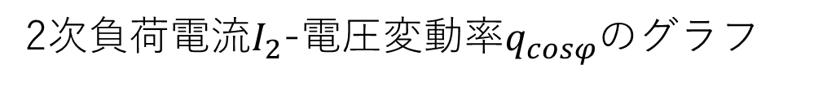
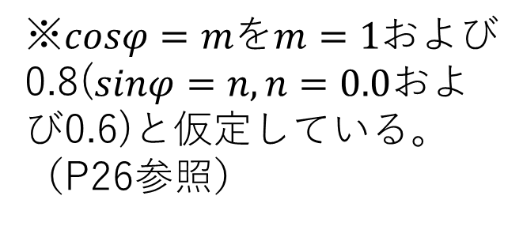
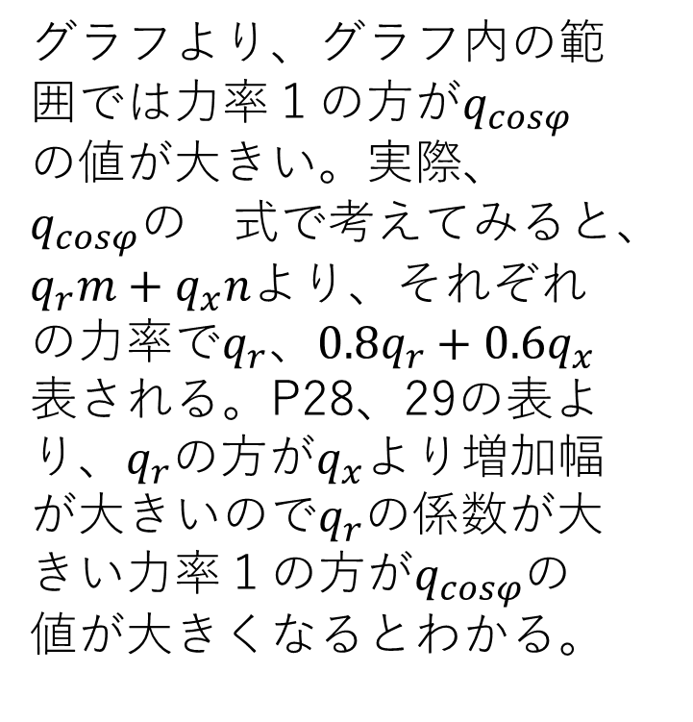
2次$負荷電流I_{2}$-電圧変動率$q_{cosφ}$のグラフ
グラフより、グラフ内の範囲では力率１の方が$q_{cosφ}$の値が大きい。実際、 $q_{cosφ}の$式で考えてみると、$q_{r}m+q_{x}n$より、それぞれの力率で$q_{r}{、0.8q}_{r}+{0.6q}_{x}$表される。P28、29の表より、$q_{r}$の方が$q_{x}よ$り増加幅が大きいので$q_{r}$の係数が大きい力率１の方が$q_{cosφ}$の値が大きくなるとわかる。
※$cosφ=m$を$m=1$および0.8($sinφ=n,n=0.0$および0.6)と仮定している。（P26参照）

Slide 30
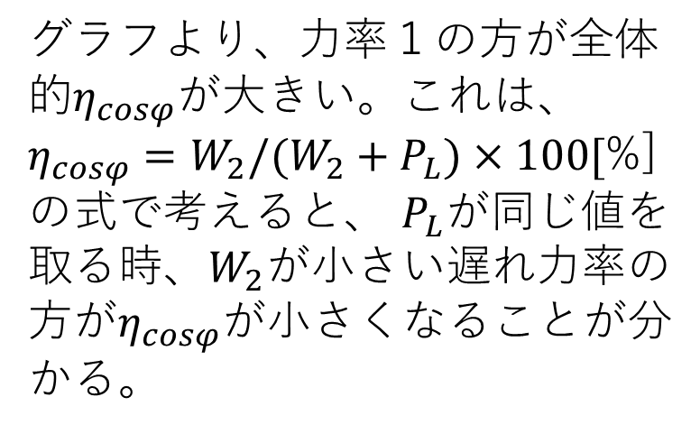
2次$負荷電流I_{2}$-効率$η_{cosφ}$のグラフ
グラフより、力率１の方が全体的$η_{cosφ}$が大きい。これは、
$η_{cosφ}=W_{2}/(W_{2}+P_{L})×100[$%]の式で考えると、 $P_{L}$が同じ値を取る時、$W_{2}$が小さい遅れ力率の方が$η_{cosφ}$が小さくなることが分かる。

Slide 31
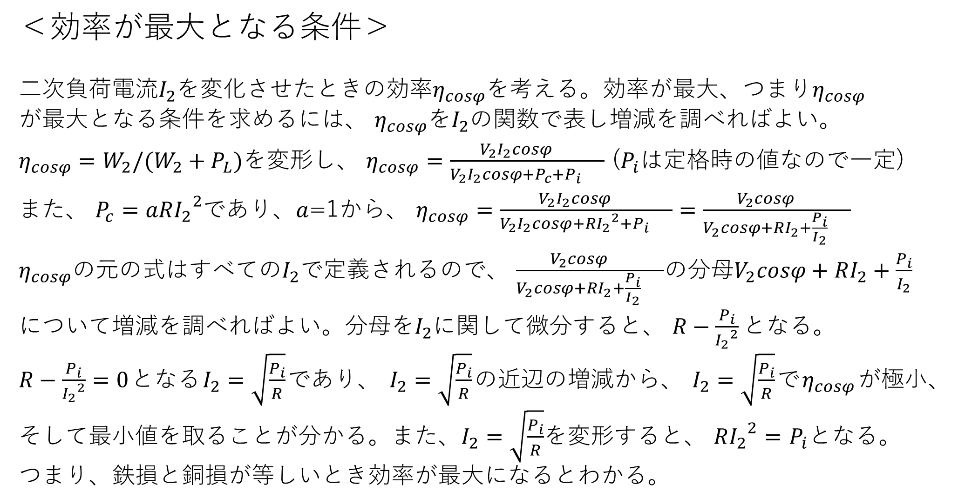
＜効率が最大となる条件＞
二次負荷電流$I_{2}$を変化させたときの効率$η_{cosφ}$を考える。効率が最大、つまり$η_{cosφ}$
が最大となる条件を求めるには、 $η_{cosφ}$を$I_{2}$の関数で表し増減を調べればよい。
$η_{cosφ}=W_{2}/(W_{2}+P_{L})$を変形し、 $η_{cosφ}=\frac{V_{2}I_{2}cosφ }{V_{2}I_{2}cosφ+P_{c}+P_{i} }$ ($P_{i}$は定格時の値なので一定)
また、 $P_{c}=aR{I_{2}}^{2}$であり、$a$=1から、 $η_{cosφ}=\frac{V_{2}I_{2}cosφ }{V_{2}I_{2}cosφ+R{I_{2}}^{2}+P_{i} }=\frac{V_{2}cosφ }{V_{2}cosφ+RI_{2}+\frac{P_{i}}{I_{2}} }$
$η_{cosφ}$の元の式はすべての$I_{2}$で定義されるので、 $\frac{V_{2}cosφ }{V_{2}cosφ+RI_{2}+\frac{P_{i}}{I_{2}} }$の分母$V_{2}cosφ+RI_{2}+\frac{P_{i}}{I_{2}}$について増減を調べればよい。分母を$I_{2}$に関して微分すると、 $R−\frac{P_{i}}{{I_{2}}^{2}}となる。$
$R−\frac{P_{i}}{{I_{2}}^{2}}=0$となる$I_{2}=\sqrt{\frac{P_{i}}{R}}$であり、 $I_{2}=\sqrt{\frac{P_{i}}{R}}$の近辺の増減から、 $I_{2}=\sqrt{\frac{P_{i}}{R}}$で$η_{cosφ}$が極小、そして最小値を取ることが分かる。また、$I_{2}=\sqrt{\frac{P_{i}}{R}}$を変形すると、 $R{I_{2}}^{2}=$ $P_{i}$となる。
つまり、鉄損と銅損が等しいとき効率が最大になるとわかる。

Slide 32
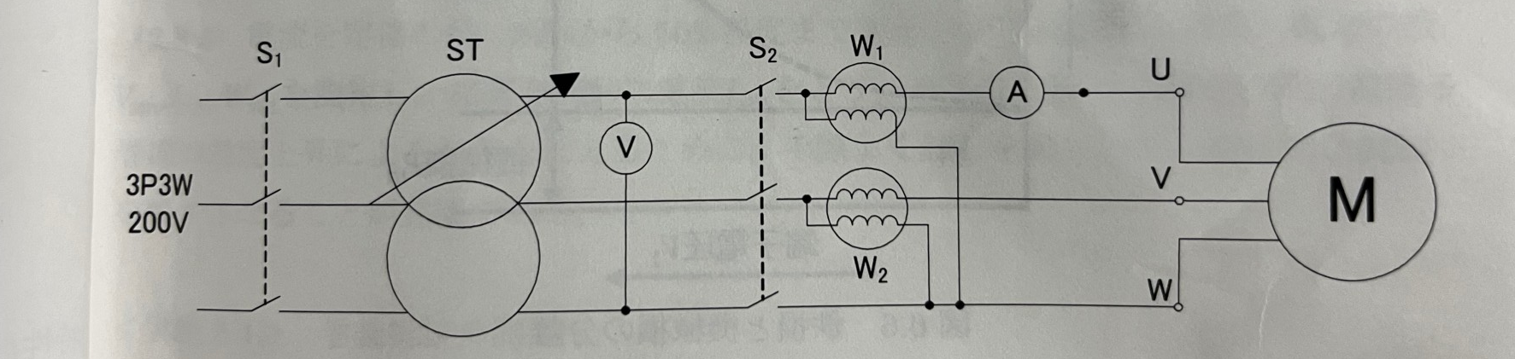
実験2.1 誘導電動機の起動
大型の巻線形誘導電動機では、二次回路に抵抗を調整して起動電流を減少させるなどの起動方法がとられる。最も広く利用されているかご形電動機では、この方法を採用できないので、起動電流を減少させるためには低い印加電圧において起動し、加速後、定格電圧に切り替える。5kW 程度以下の小容量かご形電動機では、電源に与える影響が少ないので、定格電圧を直接印加して起動する。
回路 特性回路

Slide 33
実験結果(2.１)
誘導電動機起動時の測定値を以下に示す

Slide 34
2.2 無負荷試験
モータの特性を求めるためには、巻線抵抗測定、無負荷試験および拘束試験が必要である。無負荷試験から、励磁アドミタンスが求められる。モータが無負荷で運転しているとき、一次側に流れる電流（無負荷電流）は、
１． 電動機内に回転磁界を作るために必要な磁化電流
２． 鉄損および摩擦損を供給する有効電流
の二つの合成電流である。無負荷試験は変圧器の無負荷の場合に相当するが、誘導電動機には空隙があるために磁化電流が大きく、また、摩擦損があるために有効電流も多く流れ、変圧器に比較して無負荷電流は大きい。

Slide 35
実験結果(2.２)

Slide 36
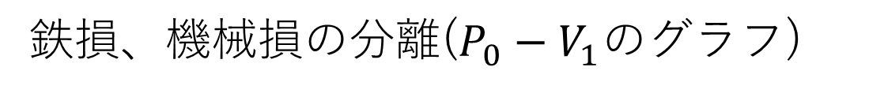
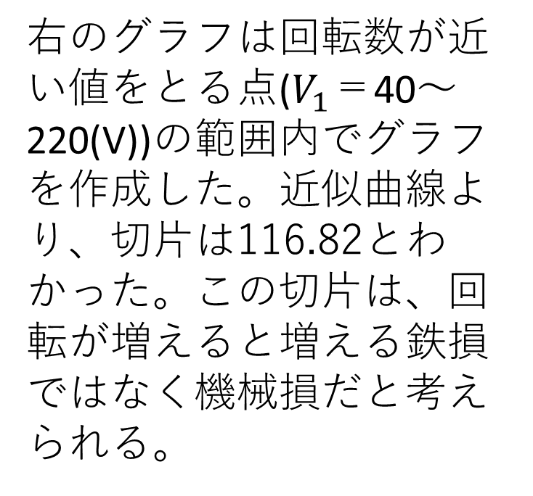
鉄損、機械損の分離($P_{0}−V_{1}$のグラフ)
右のグラフは回転数が近い値をとる点($V_{1}$＝40～220(V))の範囲内でグラフを作成した。近似曲線より、切片は116.82とわかった。この切片は、回転が増えると増える鉄損ではなく機械損だと考えられる。

Slide 37
2.3 拘束試験
拘束試験では、回転子が回転しないように拘束し、一時端子に低電圧を加えて、一時電流がほぼ定格になった場合の電圧、電流および電力を求める。これは変圧器の短絡試験と同じで、等価回路で負荷抵抗を短絡した状態に相当する。この試験から、一次および二次の実効抵抗の和およびリアクタンスの和が求められる。

Slide 38
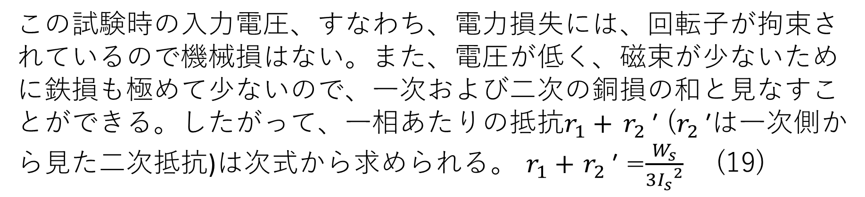
この試験時の入力電圧、すなわち、電力損失には、回転子が拘束されているので機械損はない。また、電圧が低く、磁束が少ないために鉄損も極めて少ないので、一次および二次の銅損の和と見なすことができる。したがって、一相あたりの抵抗$r_{1}+$ $r_{2}$′ ($r_{2}$′は一次側から見た二次抵抗)は次式から求められる。 $r_{1}+$ $r_{2}$′ =$\frac{W_{s}}{3{I_{s}}^{2}}$ (19)

Slide 39
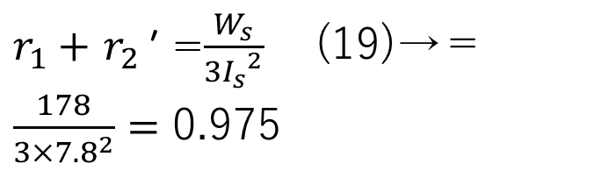
実験結果(2.3)
$r_{1}+$ $r_{2}$′ =$\frac{W_{s}}{3{I_{s}}^{2}}$ (19)→＝$\frac{178}{{3×7.8}^{2}}=\text{0.975}$

Slide 40
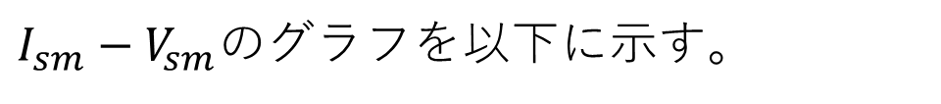
$I_{sm}−V_{sm}の$グラフを以下に示す。
Notes:
式（１９）を変形して比例関係 wakaranai

Slide 41
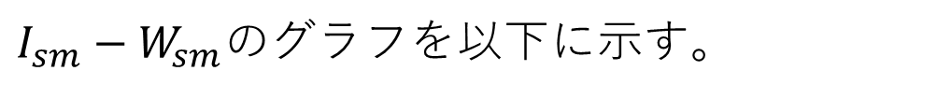
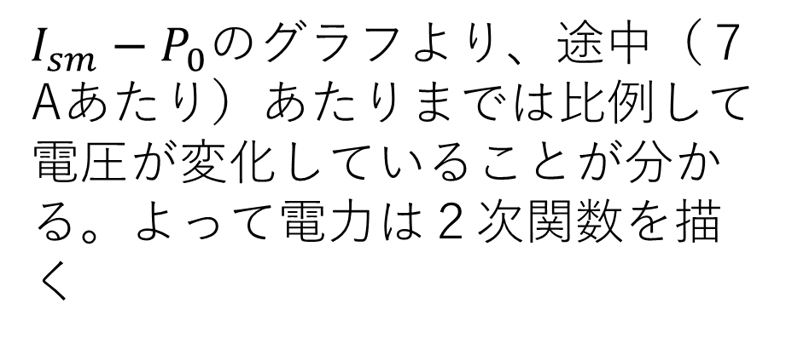
$I_{sm}−W_{sm}の$グラフを以下に示す。
$I_{sm}−P_{0}$のグラフより、途中（７Aあたり）あたりまでは比例して電圧が変化していることが分かる。よって電力は２次関数を描く

Slide 42
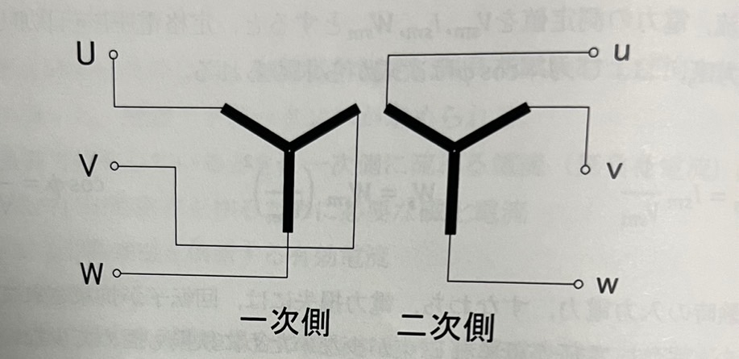
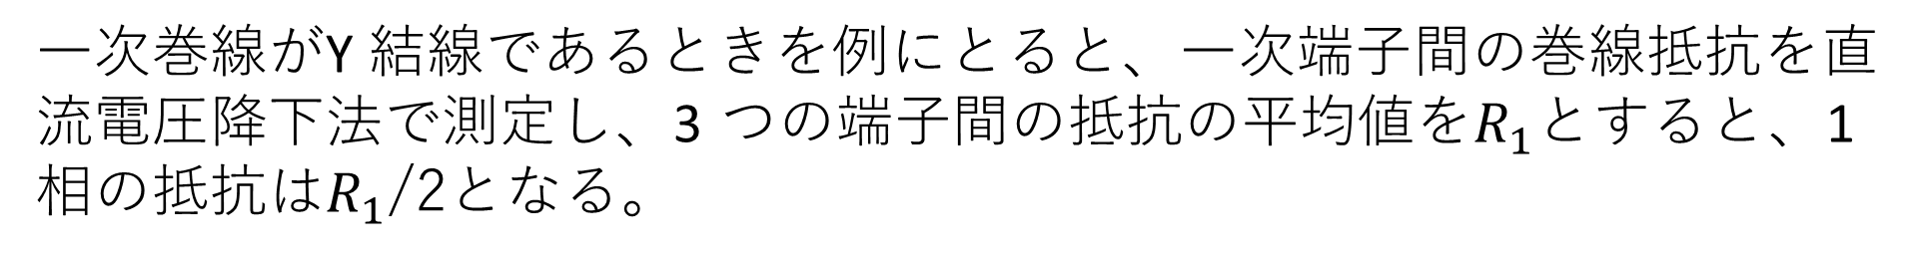
実験2.4 巻線抵抗の測定
一次巻線がY 結線であるときを例にとると、一次端子間の巻線抵抗を直流電圧降下法で測定し、3 つの端子間の抵抗の平均値を$R_{1}$とすると、1相の抵抗は$R_{1}$/2となる。
回路

Slide 43
実験結果（2.4）
一相あたりの抵抗値はR1を２で割った値である。

Slide 44
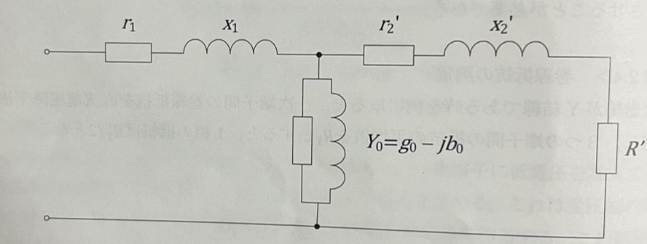
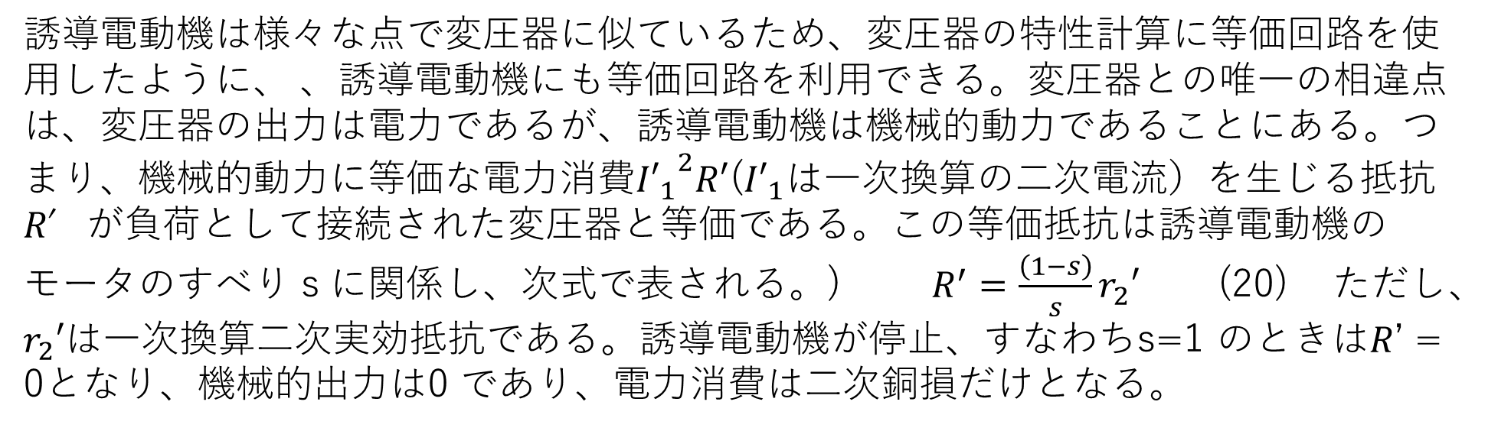
＜等価回路>
誘導電動機は様々な点で変圧器に似ているため、変圧器の特性計算に等価回路を使用したように、 、誘導電動機にも等価回路を利用できる。変圧器との唯一の相違点は、変圧器の出力は電力であるが、誘導電動機は機械的動力であることにある。つまり、機械的動力に等価な電力消費${{I′}_{1}}^{2}R′$(${I′}_{1}$は一次換算の二次電流）を生じる抵抗𝑅′が負荷として接続された変圧器と等価である。この等価抵抗は誘導電動機のモータのすべりｓに関係し、次式で表される。) $R^{′}=\frac{\left(1−s\right)}{s}r_{2}′$ (20) ただし、 $r_{2}′$は一次換算二次実効抵抗である。誘導電動機が停止、すなわちs=1 のときは𝑅’ = 0となり、機械的出力は0 であり、電力消費は二次銅損だけとなる。
回路

Slide 45
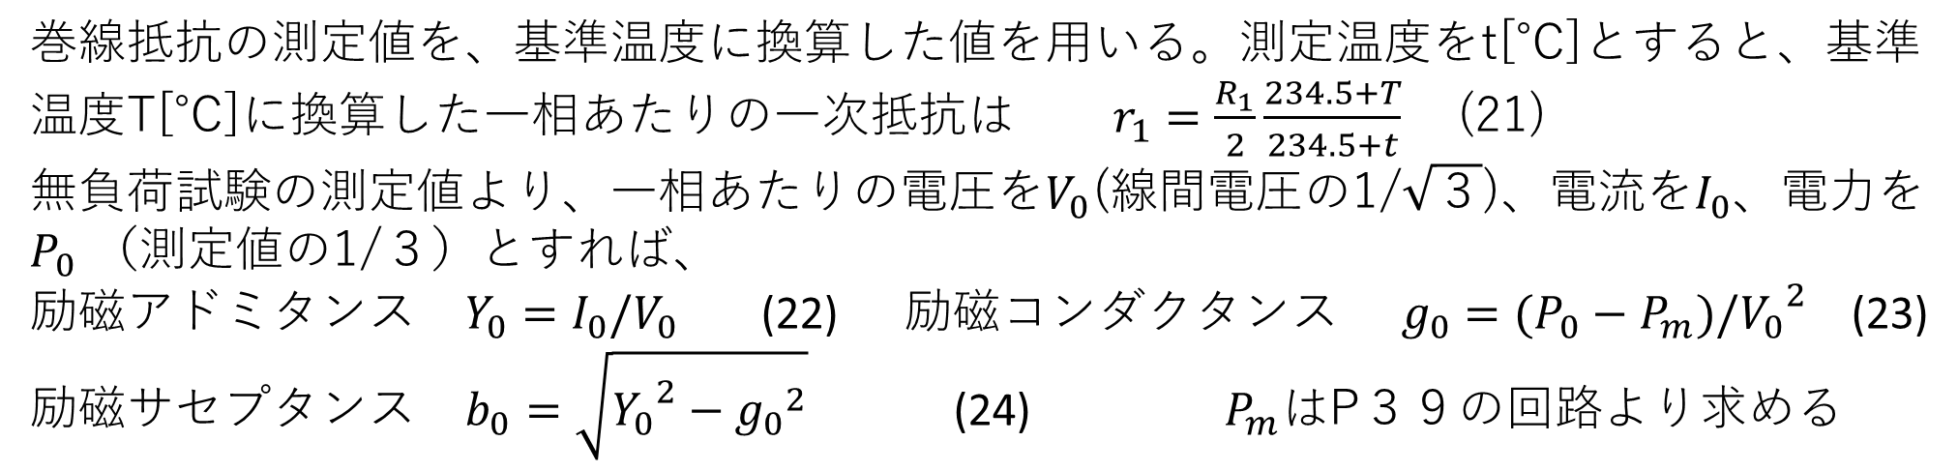
＜等価回路>
巻線抵抗の測定値を、基準温度に換算した値を用いる。測定温度をt[℃]とすると、基準温度T[℃]に換算した一相あたりの一次抵抗は $r_{1}=\frac{R_{1}}{2}\frac{234.5+T}{234.5+t}$ (21)
無負荷試験の測定値より、一相あたりの電圧を$V_{0}$(線間電圧の1/$\sqrt{３}$)、電流を$I_{0}$、電力を$P_{0}$ （測定値の1/３）とすれば、
励磁アドミタンス $Y_{0}=I_{0}/V_{0}$ (22) 励磁コンダクタンス $g_{0}=(P_{0}−P_{m})/{V_{0}}^{2}$ (23)
励磁サセプタンス $b_{0}=\sqrt{{Y_{0}}^{2}−{g_{0}}^{2}}$ (24) $P_{m}は$P３９の回路より求める
P49と同じ回路

Slide 46
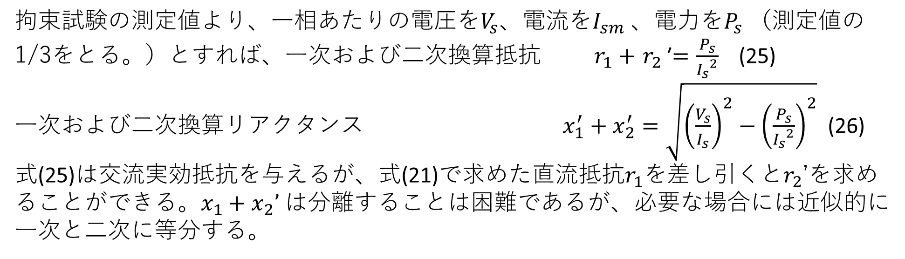
拘束試験の測定値より、一相あたりの電圧を$V_{s}$、電流を$I_{sm}$、電力を$P_{s}$（測定値の1/3をとる。）とすれば、一次および二次換算抵抗 $r_{1}+$ $r_{2}$′$=\frac{P_{s}}{{I_{s}}^{2}}$ (25)
一次および二次換算リアクタンス $x_{1}^{′}+x_{2}^{′}=\sqrt{{\left(\frac{V_{s}}{I_{s}}\right)}^{2}−{\left(\frac{P_{s}}{{I_{s}}^{2}}\right)}^{2}}$ (26)
式(25)は交流実効抵抗を与えるが、式(21)で求めた直流抵抗$r_{1}を$差し引くと$r_{2}$’を求めることができる。$x_{1}+x_{2}’$は分離することは困難であるが、必要な場合には近似的に一次と二次に等分する。

Slide 47
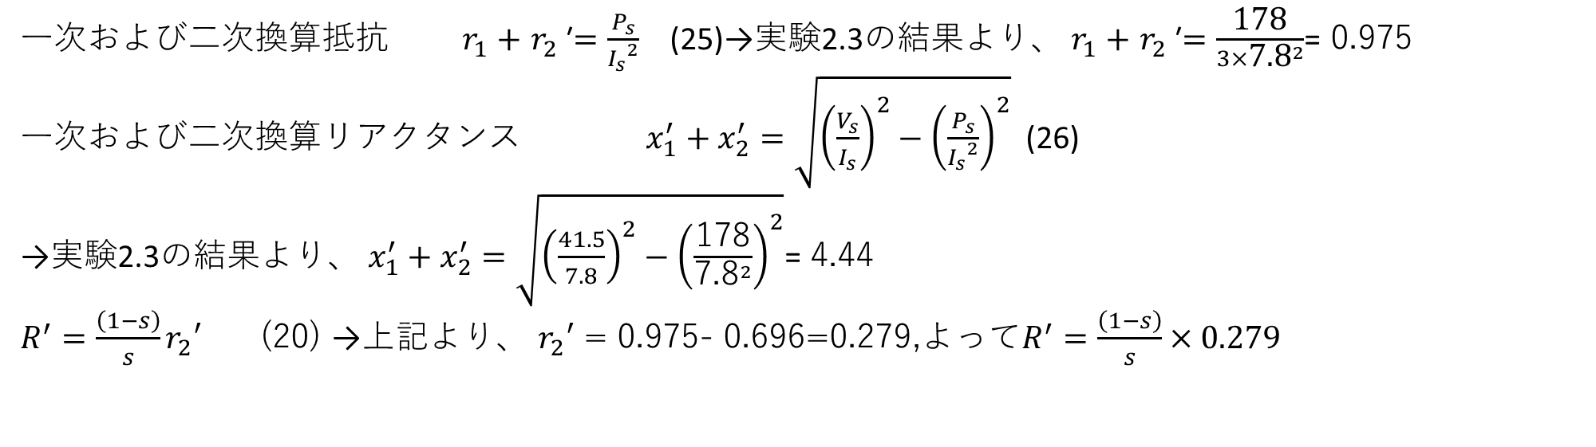
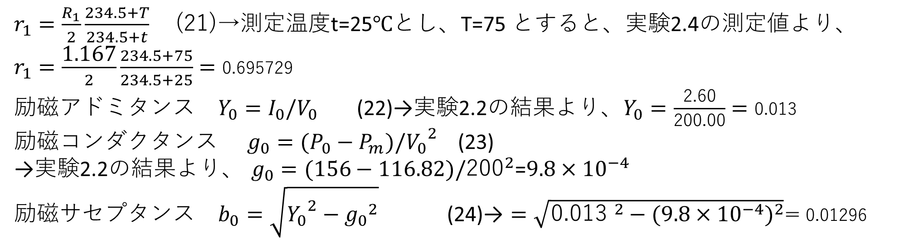
検討事項(２) 式(21)~(26)
$r_{1}=\frac{R_{1}}{2}\frac{234.5+T}{234.5+t}$ (21)→測定温度t=25℃とし、T=75 とすると、実験2.4の測定値より、
$r_{1}=$ $\frac{\text{1.167}}{2}\frac{234.5+75}{234.5+25}=\text{0.695729}$
励磁アドミタンス $Y_{0}=I_{0}/V_{0}$ (22)→実験2.2の結果より、$Y_{0}=\frac{\text{2.60}}{\text{200.00}}=\text{0.013}$
励磁コンダクタンス $g_{0}=(P_{0}−P_{m})/{V_{0}}^{2}$ (23)
→実験2.2の結果より、 $g_{0}=(156−116.82)/{\text{200}}^{2}$=$9.8×{10}^{−4}$
励磁サセプタンス $b_{0}=\sqrt{{Y_{0}}^{2}−{g_{0}}^{2}}$ (24)→ $=\sqrt{{\text{0.013} }^{2}−{(9.8×{10}^{−4})}^{2}}$= 0.01296
一次および二次換算抵抗 $r_{1}+$ $r_{2}$′$=\frac{P_{s}}{{I_{s}}^{2}}$ (25)→実験2.3の結果より、 $r_{1}+$ $r_{2}$′$=\frac{\text{178}}{3×{\text{7.8}}^{2}}$= $\text{0.975}$
一次および二次換算リアクタンス $x_{1}^{′}+x_{2}^{′}=\sqrt{{\left(\frac{V_{s}}{I_{s}}\right)}^{2}−{\left(\frac{P_{s}}{{I_{s}}^{2}}\right)}^{2}}$ (26)
→実験2.3の結果より、 $x_{1}^{′}+x_{2}^{′}=\sqrt{{\left(\frac{41.5}{7.8}\right)}^{2}−{\left(\frac{\text{178}}{{\text{7.8}}^{2}}\right)}^{2}}$= 4.44
$R^{′}=\frac{\left(1−s\right)}{s}r_{2}′$ (20) →上記より、 $r_{2}′$ = $\text{0.975}$- $\text{0.69}\text{6=0.279}$,よって$R^{′}=\frac{\left(1−s\right)}{s}×0.279$

Slide 48
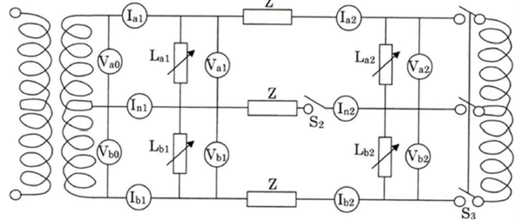
実験3 配電方式の特徴
単相変圧器を使用した配電方式である単相3 線式低圧配電方式の特徴を、バランサよる電圧不平衡の改善効果を通して理解する。

Slide 49
実験結果（実験3）

Slide 50
負荷比および電圧（バランサ無中性線有）

Slide 51
負荷比および電流（バランサ無中性線有）

Slide 53
負荷比および電圧（バランサ無中性線無）

Slide 54
負荷比および電流（バランサ無中性線無）

Slide 56
負荷比および電圧（バランサ有中性線無）

Slide 57
負荷比および電流（バランサ有中性線無）

Slide 59
負荷比および電圧（バランサ有中性線有）

Slide 60
負荷比および電流（バランサ有中性線有）

Slide 61
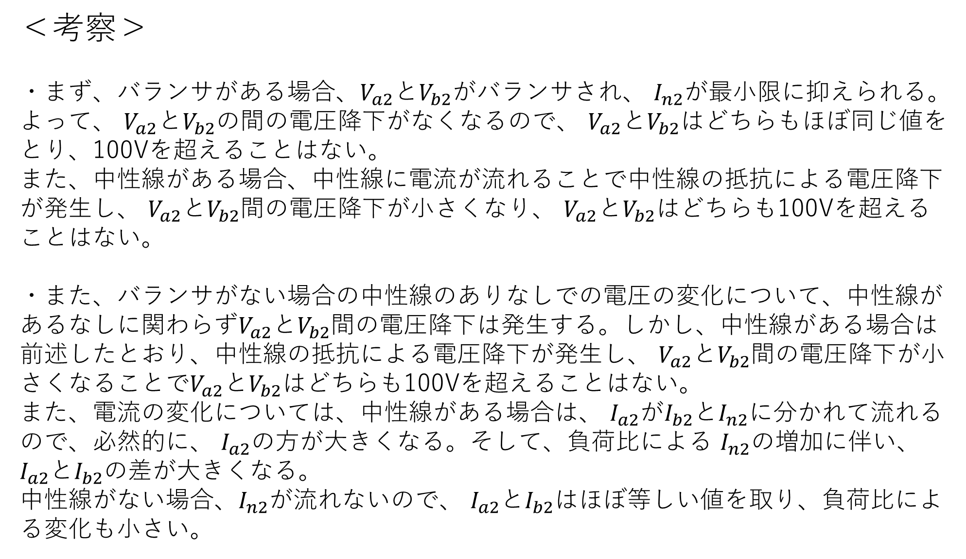
＜考察＞
・まず、バランサがある場合、$V_{a2}とV_{b2}$がバランサされ、 $I_{n2}$が最小限に抑えられる。よって、 $V_{a2}とV_{b2}$の間の電圧降下がなくなるので、 $V_{a2}とV_{b2}$はどちらもほぼ同じ値をとり、100Vを超えることはない。
また、中性線がある場合、中性線に電流が流れることで中性線の抵抗による電圧降下が発生し、 $V_{a2}とV_{b2}$間の電圧降下が小さくなり、 $V_{a2}とV_{b2}$はどちらも100Vを超えることはない。
・また、バランサがない場合の中性線のありなしでの電圧の変化について、中性線があるなしに関わらず$V_{a2}とV_{b2}$間の電圧降下は発生する。しかし、中性線がある場合は前述したとおり、中性線の抵抗による電圧降下が発生し、 $V_{a2}とV_{b2}$間の電圧降下が小さくなる$ことでV_{a2}とV_{b2}$はどちらも100Vを超えることはない。
また、電流の変化については、中性線がある場合は、 $I_{a2}$が$I_{b2}$と$I_{n2}$に分かれて流れるので、必然的に、 $I_{a2}$の方が大きくなる。そして、負荷比による $I_{n2}$の増加に伴い、 $I_{a2}とI_{b2}$の差が大きくなる。
中性線がない場合、$I_{n2}$が流れないので、 $I_{a2}とI_{b2}$はほぼ等しい値を取り、負荷比による変化も小さい。

